Slide 1
Оюн-кичээл

Slide 2
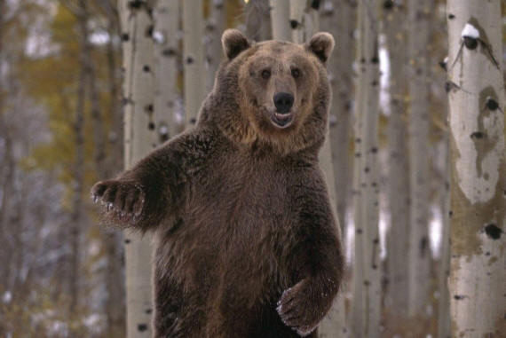
Адыгжыгаштын онаалгазы

Slide 3
Шын номчунар!
телефон Федя
фартук фамилия
форма светофор

Slide 4
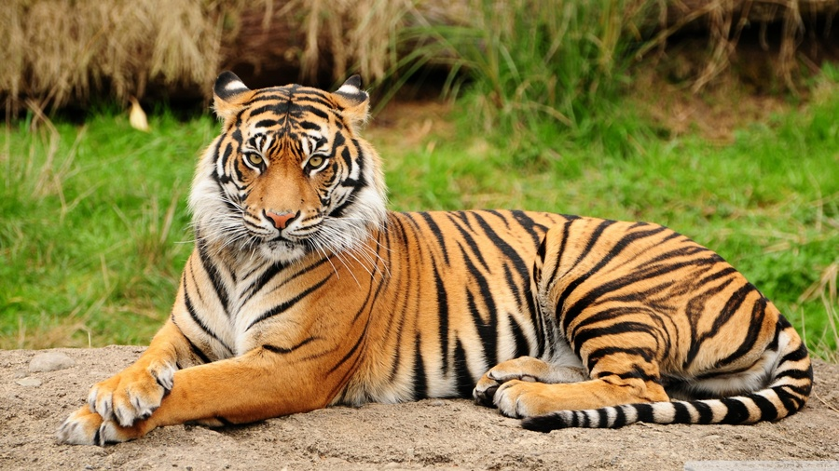
паржыгашка дузалажынар

Slide 5
ца – це – цу—цо—цы—ци
танцы концерт
цирк мотоцикл
циркуль

Slide 6
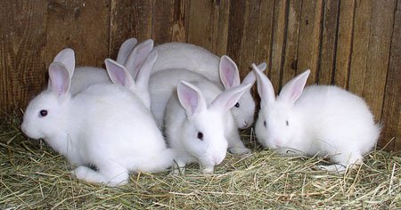
Койгунчугаштарнын оюннары

Slide 7
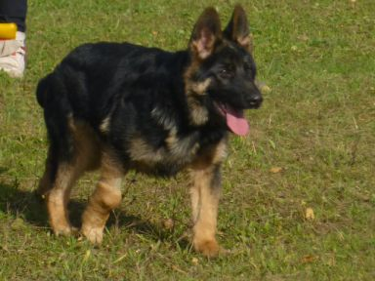
ыттын даалгазы

Slide 8
Оюн «Чуу артыгыл?»

